Slide 1
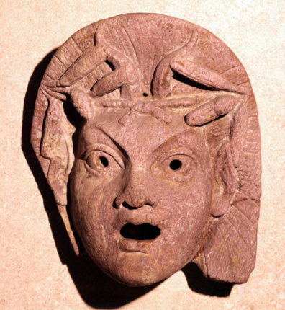
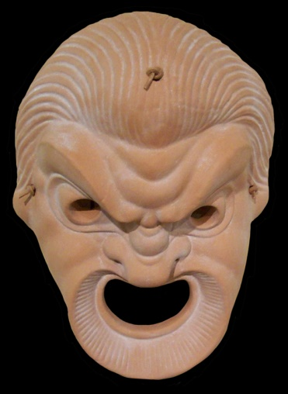
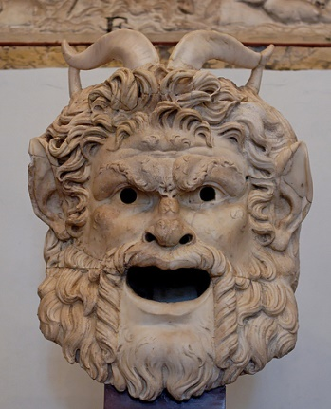
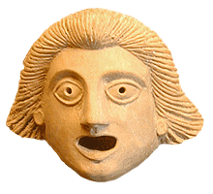
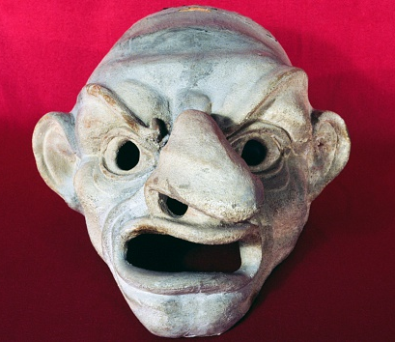
Inscenace římské komedie – workshop
LJBcB29

Slide 2
Římská palliata a její inscenační konvence
Eliška Poláčková

Slide 3
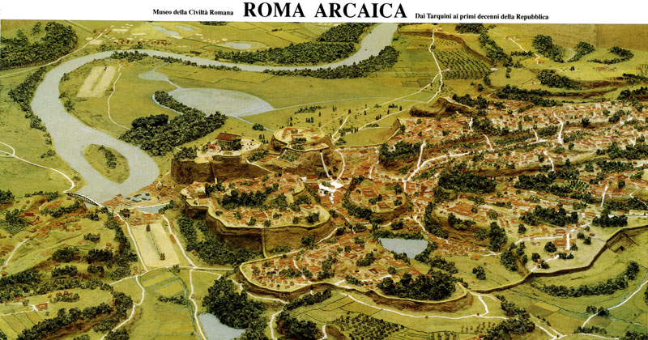
Řím za Republiky

Slide 4
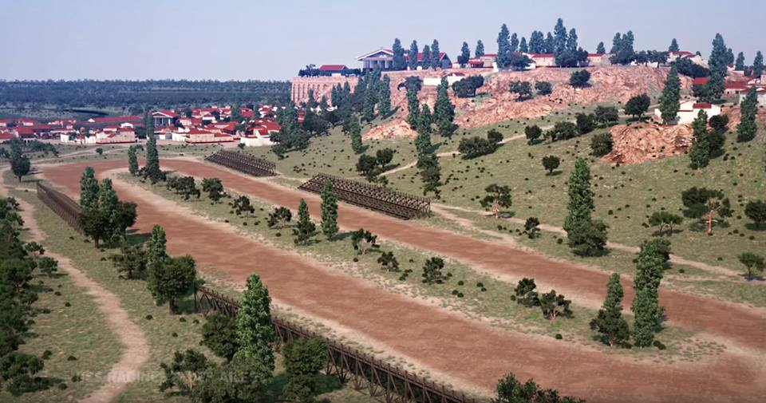
Circus maximus

Slide 5
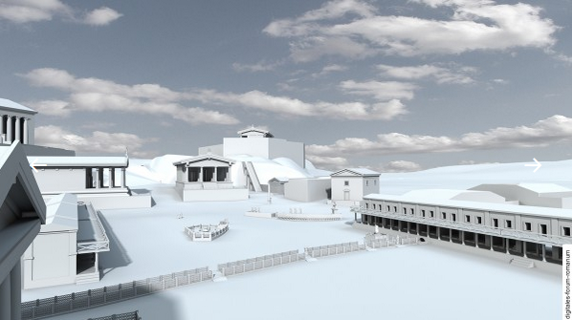
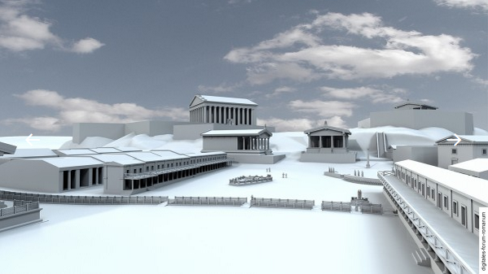
Forum Romanum
cca 200 př. Kr.
http://www.digitales-forum-romanum.de

Slide 6
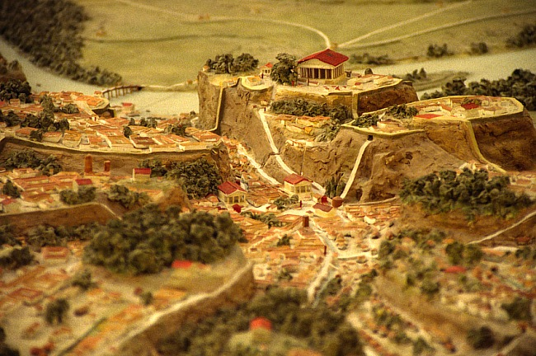
Palatin

Slide 7
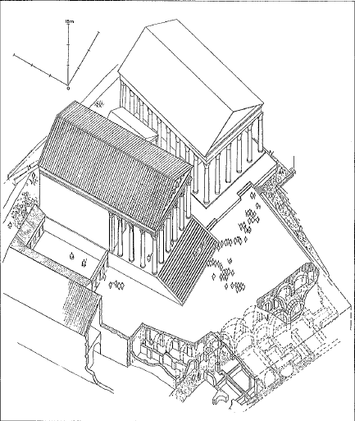

Slide 8
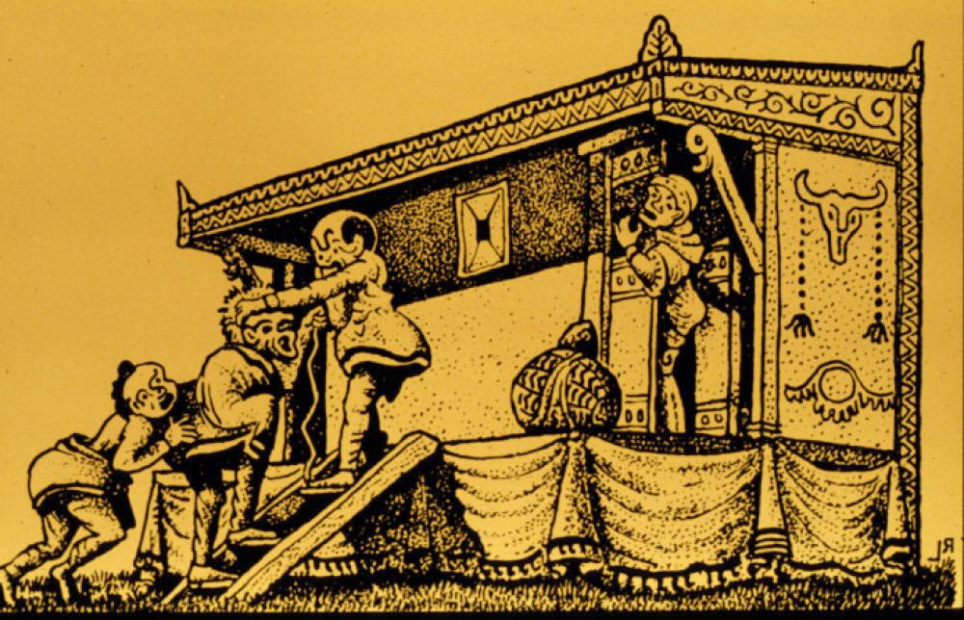

Slide 9
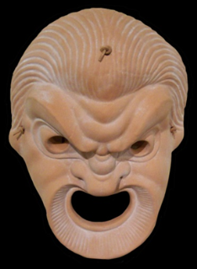
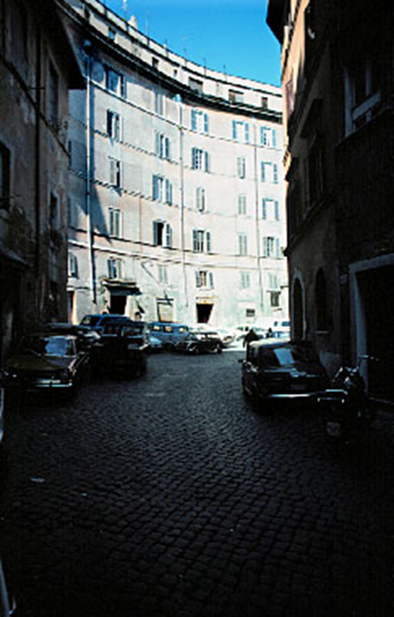
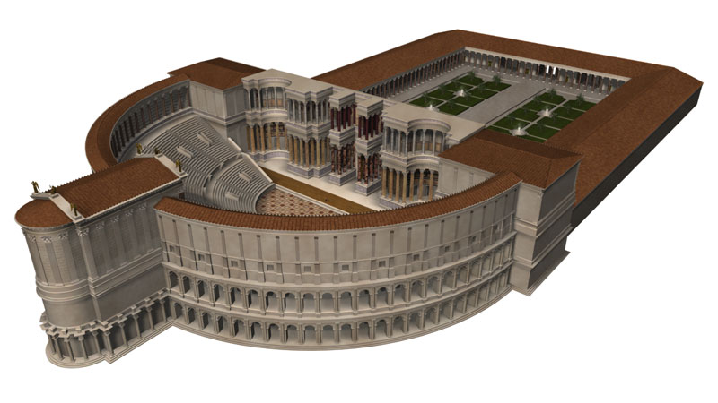
Pompeiovo divadlo

Slide 10
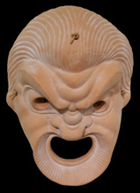
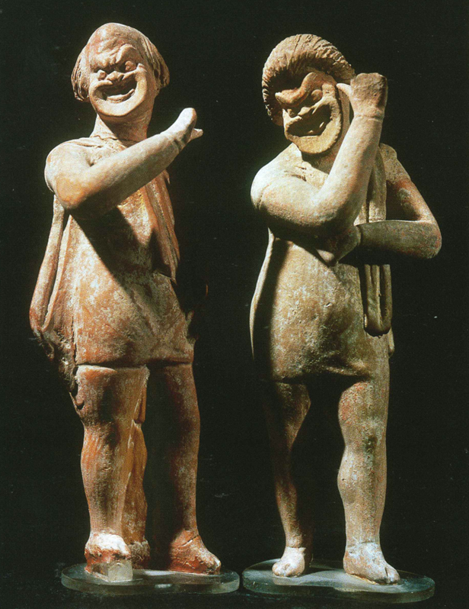
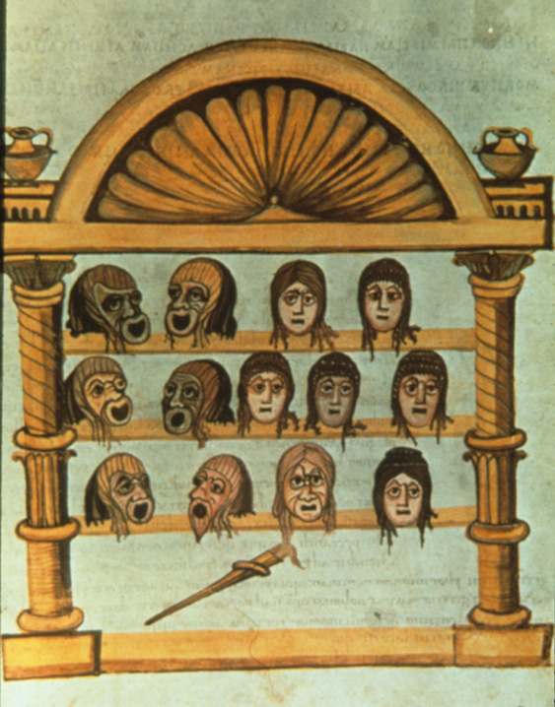
Masky

Slide 11
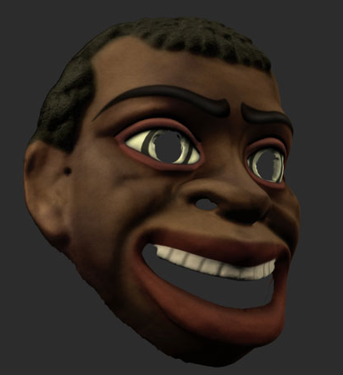
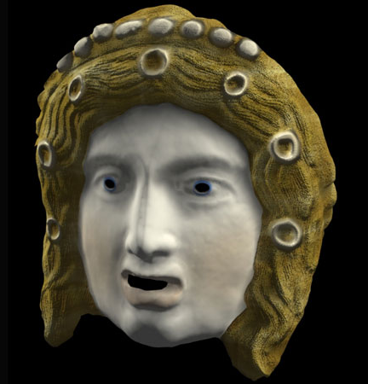
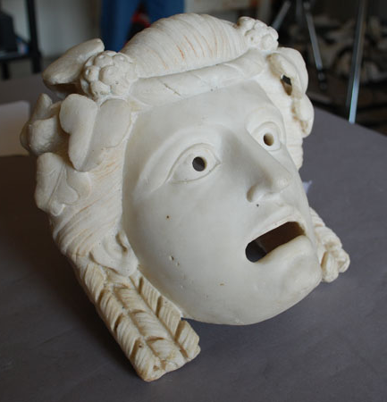
Otrok, 1. stol. př. n. l./n. l.
Zlatá hetéra, 4. stol. př. n. l.
Křehký mladík, 1. stol. n. l.

Slide 12
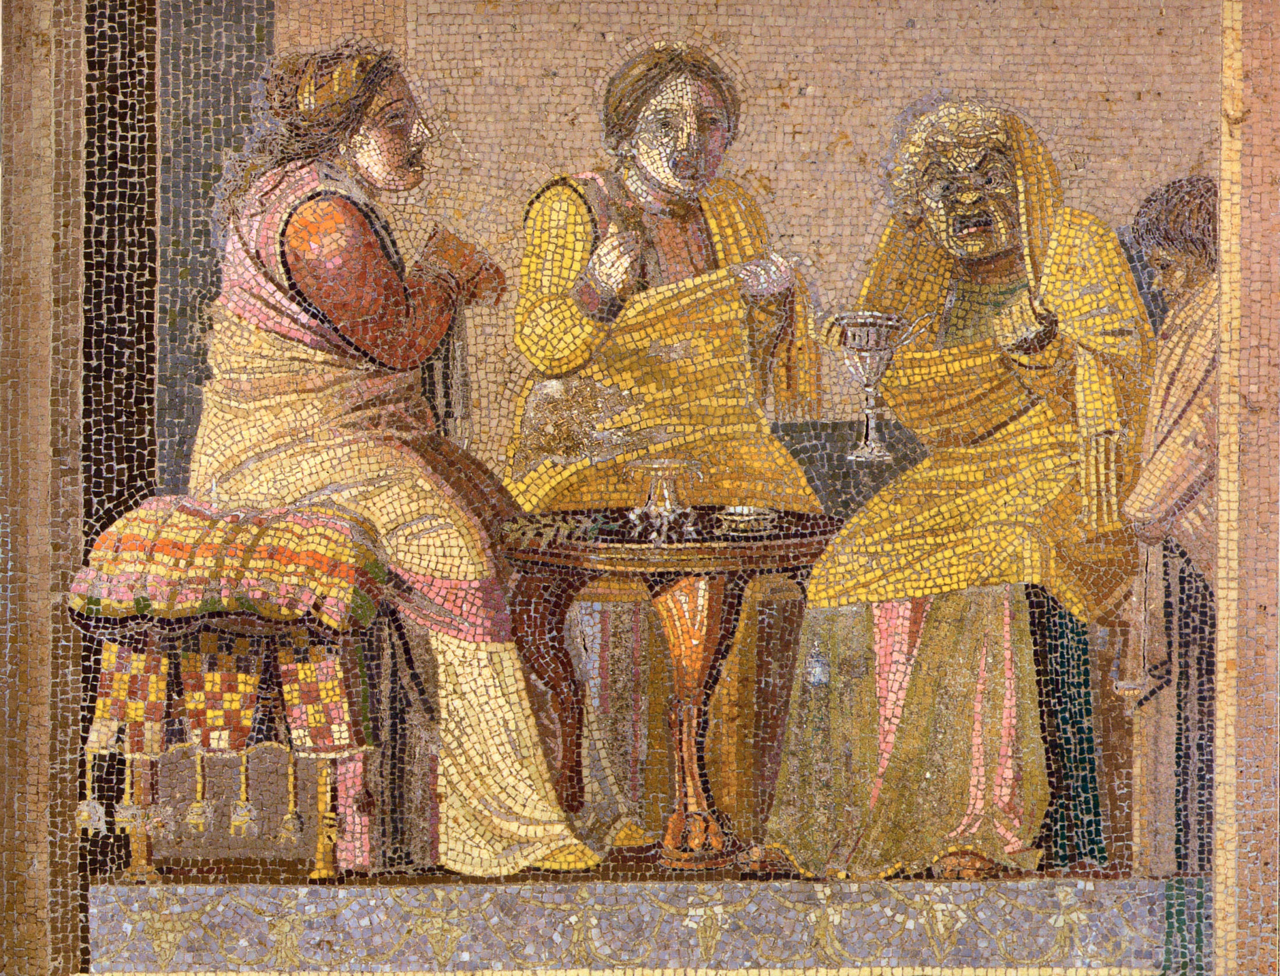

Slide 13
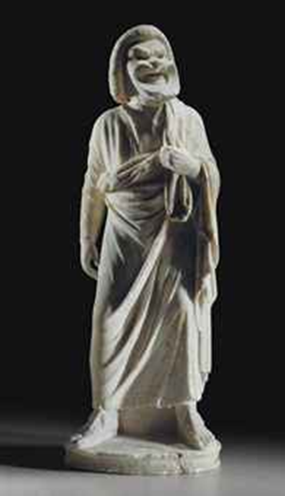
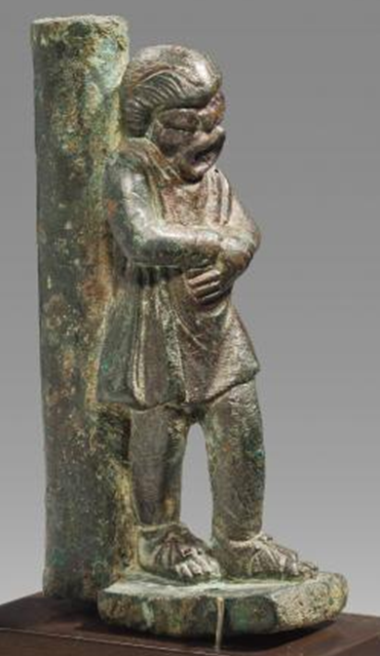
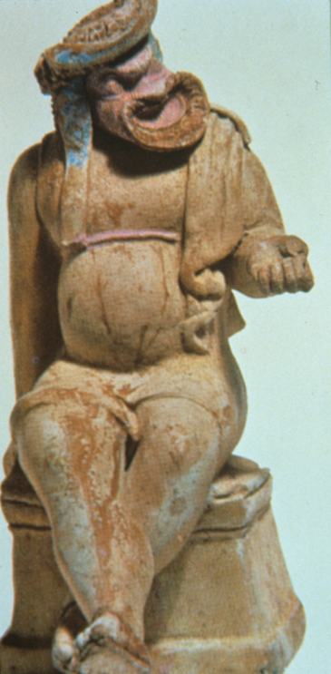
Kostýmy

Slide 14
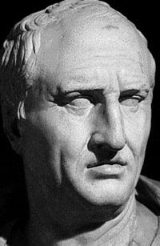
Titus Maccius PLAUTUS
254‒184 př. n. l.
21 dochovaných komedií – palliat
postavy: mladík, otrok, otec, kuplíř, voják,
dívka, stařec
Plautinopolis
contaminatio
divadlo na divadle
všechny vrstvy jazyka, hříčky

Slide 15
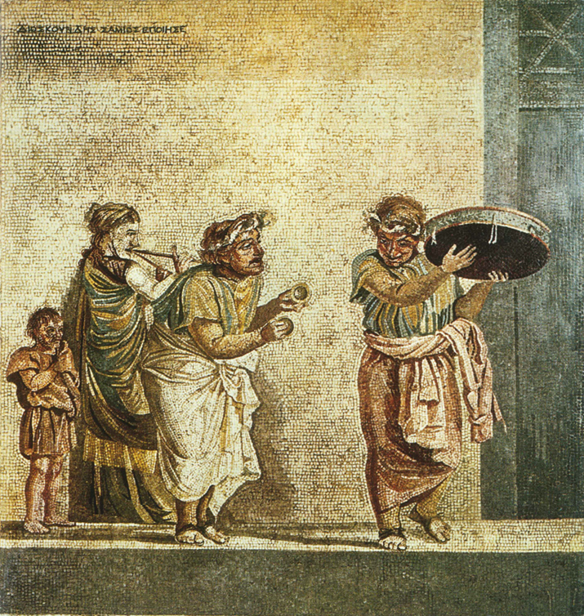
Fabula palliata
Palliata je římskou adaptací tzv. nové attické komedie.
Termín palliata - odvozený od slova pallium latinské označení pro řecký plášť himation), který zároveň naznačuje, že hra se odehrává v Řecku, představuje specifický divadelní žánr, spojovaný s Plautem a Terentiem
Obsah těchto komedií je převzat z tzv. nové řecké komedie, kterou pěstovali v Athénách Menandros, Difilos, Philemon, zhruba 100 let před Plautem.

Slide 16
ŘECKÁ NOVÁ KOMEDIE → PALLIATA: POSTAVY
NOVÁ KOMEDIE | PALLIATA | Typy
Geron | Senex | Stařec
Gyne | Matrona | Matka | ČLENOVÉ
Kore | Puella | Dcera | RODINY
Neos | Adulescens | Mladík
 | Leno/Lena | Kuplíř/Kuplířka
Stratiotes | Miles | Voják | NEPŘÁTELÉ
Hetera | Meretrix | Nevěstka
Doulos | Servus | Otrok | KOMICKÉ
Iatros | Medicus | Doktor | POSTAVY
Mageiros | Coquus | Kuchař

Slide 17
Tematická pestrost
plautových her
charakterová komedie (Aulularia),
sentimentální komedie (Casina),
mytologická travestie (Amphitruo),
komedie dvojníků (Menaechmi),
intriková komedie (Bacchides),
fraška (Asinaria- Oslovská komedie),
romantická komedie (Rudens)
zcela vážné hry (Captivi, Trinummus)

Slide 18
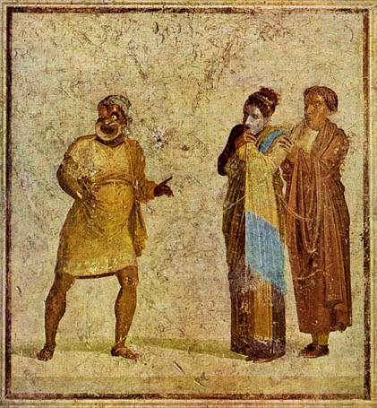
Určující rysy palliaty
tenze mezi spontaneitou a literární textem
důležitá role hudby
stylizovanost
mnohovrstevnatost
- zajímavý a neznámý příběh
- groteska/gagy/fyzická komedie
- jazyková bohatost a slovní hříčky
- intelektuálně zajímavá témata
- intertextualita a metadivadelnost
- zvuková bohatost

Slide 19
Curculio Představení hry a postav
Tomáš Weissar

Slide 20
Phaedromus (zamilovaný mladík) posílá Curculiona (parazita) do Kárie opatřit peníze, aby mohl vykoupit svou milou od kuplíře. Curculionovi se tam podaří připravit Phaedromova soka (vojáka Therapontigona) o pečetní prsten, kterým pak zapečetí dopis pro bankéře Lycona. Jakmile bankéř Lyco uvidí dopis, pozná vojákovu pečeť a zaplatí kuplíři, aby propustil Phaedromovu dívku Planesium. Podvedený voják žene bankéře i kuplíře k soudu. Pak ale vyjde najevo, že dívka Planesium, (k níž zmírá láskou), je jeho vlastní ztracená sestra. Nakonec tedy podlehne jejím prosbám a dá ji za ženu Phaedromovi.

Slide 21
Vojáci: Pyrgopolinices („Bořitel bran“, Mil.); Polymachairoplagides („Ten, kdo rozsévá nesčetně ran mečem“); Bumbomachides („Ten, kdo bojuje hlučně“, „Bitvobombasta“, Mil.)
Nevěstky a milenky: Philematium („Pusinka“, Most.) Acroteleutium („Vrcholné vyvrcholení“, Mil.)
Starci: Euklio („Ten, kdo to má dobře schované“, Aul.); Mysargyrides („Kdo nenávidí stříbro“, Most.)
Otroci: Pseudolus („Lišák“ „Podfukář“, Pseud.)
Mladík: Callidamates („Krasavec“, Most.)

Slide 22
Phaedromus („zářivý“ – φαιδρός) – zamilovaný mladík
quo Venus Cupidoque imperat suadetque Amor: si media nox est sive est prima vespera, si status condictus cum hoste intercedit dies, tamen est eundum quo imperant ingratiis. (vv. 3–6)
Tam, kam Venuše a Cupido mi velí, sama Láska káže. Ať už je hluboká noc, nebo časné ráno, ať si mám mít třeba ten den stání u soudu, já prostě musím jít chtě nechtě tam, kam srdce mě táhne.
→ Romantikus

Slide 23
Palinurus (Aeneův kormidelník /„ten, který močí dozadu“– πάλιν+οὐρεῖν) – chytrý otrok, „mentor“
semper tu scito, flamma fumo est proxuma; fumo comburi nil potest, flamma potest. qui e nuce nuculeum esse volt, frangit nucem: qui volt cubare, pandit saltum saviis. (vv. 53–56)
Pamatuj si! Kde je kouř, tam bývá i oheň. Od kouře se nespálíš, ale s ohněm si není radno zahrávat. Kdo si chce smlsnout na mandličce, počítá s louskáním. No a kdo chce do postele, začíná líbáním.
→ Sofistikus

Slide 24
Leaena („lvice“ – λέαινα) – stará otrokyně, vrátná kuplířova bordelu, silná alkoholička
ubiubi est, prope me est, evax, habeo! salve, anime mi, Liberi lepos. ut veteris vetus tui cupida sum! (vv. 97–99)
Kdepak tě, vínečko, rozmilé mám? Tady jsi! Zdráv mi buď, Bakchu, můj pane. Jsem zralá jako ty – krásný jsme pár!

Slide 25
× lagoena – džbán na víno
PHAE. iam scies. anus hic solet cubare custos ianitrix, nomen Leaenae est, multibiba atque merobiba. PAL. quasi tu lagoenam dicas, ubi vinum Chium solet esse. (vv. 75–79)
ROM. Uvidíš. Za těmi dveřmi pospává na stráži stará vrátná, co si moc ráda přihne vína – a nejradši neředěného. Jmenuje se Castoria. SOF. Cože, Chlastoria?

Slide 26
Planesium („malá tulačka“ – πλανάω) – Romantikova milá, něžná dívka, stále panna
PHAE. at illa est pudica necdum cupitat cum viris. PAL. credam, pudor si quoiquam lenoni siet. PHAE. immo ut illam censes? ut quaeque illi occasio est surrupere se ad me, ubi savium oppegit, fugit. (vv. 56–60)
ROM. Ale ona je ještě panna, s nikým nic nemá! SOF. No jasně, jako každá holka v bordelu. ROM. Co si to o ní myslíš? Vždycky, když se potajmu setkáme, sotva mě políbí, hned zase uteče.
→ Errotium

Slide 27
Lyco („vlk“ – λύκος) – penězchtivý bankéř
beatus videor: subduxi ratiunculam. quantum aeris mihi sit quantumque alieni siet: dives sum, si non reddo eis, quibus debeo. (vv. 371–373)
Řekl bych, že jsem za vodou. Právě jsem provedl průběžné vyúčtování – má dáti, dal, sečteno podtrženo – jsem boháč, pokud ovšem nevrátím, co dlužím.
→ Hypotékus

Slide 28
Cappadox („Kapadočan“) – kuplíř, hrubián a hypochondr, majitel bordelu
lien enicat, renes dolent, pulmones distrahuntur, cruciatur iecur, radices cordis pereunt, hirae omnes dolent. (vv. 236–238)
Ta slezina mě asi brzo zabije. Berou mě ledviny, plíce se mi můžou rozervat, játra mám v sakrech, srdce na dranc a do střev mě berou křeče.
→ Pornotékus

Slide 29
Therapontigonus Platagidorus („narozený služce“ – θεραποντίς+γόνος + Antigonus?; „po ulici přesunující dar“ – πλάτη+ἄγειν+δῶρον?) – chlubný voják
at ita machaera et clupeus meus bene iuvent pugnantem in acie: nisi mi virgo redditur, iam ego te faciam ut hinc formicae frustillatim differant. (vv. 574–576)
Tenhle meč a štít už pomohly rozprášit nejeden šik. Nevydáš-li mi tu dívku, postarám se o tebe tak, že tě z bojiště budou muset odnést mravenci – po kousíčkách!
→ Gaius Omnibus Paco, řečený Poclusemclus

Slide 30
Curculio – parazit, miluje jídlo
perii, prospicio parum, grammarum habeo dentes plenos, lippiunt fauces fame, ita cibi vacuitate venio lassis lactibus. (vv. 317–319)
Zrak se mi kalí, na jazyku mám kopřivku a hroznou žaludeční migrénu k tomu. Po cestě mě postihl akutní nedostatek potravy, následkem čehož mám teď úplně prázdné břicho.

Slide 31
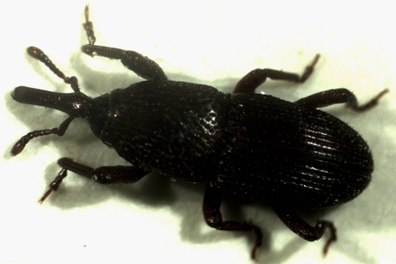
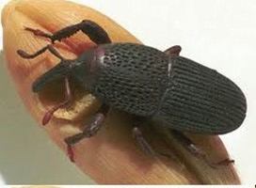
Curculionidae – nosatcovití – největší čeleď brouků (60 000 druhů), mají dlouhý nos a kyjovitá tykadla, škůdci stromů a obilí
„pilous klikoroh“ [Novotný], škůdce obilních sýpek
pilous černý

Slide 32
Možné adaptace:
Pilous, Klikoroh, Nosatec; Mandelinka, Štěnice, Škrkavka, Tasemnice… (hmyz)
Lehkoživ, Darmopil, Darmovzal (tj. zadarmo), Darmožrout (stará česká jména)
Vyžíral, dolož. Vyžral a Vyžrálek (umělá jména)
expresivní Vyžírka a Vyjídák
→ Darmojed

Slide 33
Další postavy:
kuchař – epizodní role, vykládá sen
chorégos – vstupuje s „intermezzem“
mlčící otroci
Referencie Podčarová – personifikovaná poznámka pod čarou, nový prvek

Slide 34
Strategie dramatického překladu
Eliška Poláčková

Slide 35
„Překládá-li se dramaticky text, nejde jen o slova, ale také o divadelní akci, která je slovní i mimoslovní, a o herce, kteří budou děni na jevišti zobrazovat. Součásti dramatického překladu je tedy jista předpokládaná anticipovaná ostenze.“
Pavel Drábek, České pokusy a Shakespeara (2012)
Palinurus: Ostium occlusissimum, caruitne febris te heri vel nudiustertius et heri cenavistine?
Sofistikus: Buďte zdrávy, ó dveře nejzavřenější, doufám, že vás včera neofouklo a že teď nemáte rýmečku. A copak dobrého jste měly včera k večeři?

Slide 36
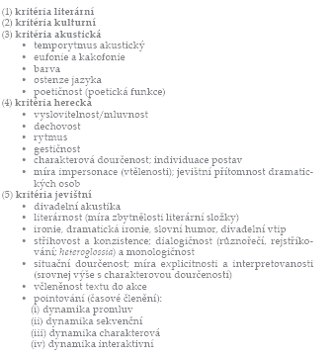
Pavel Drábek, České pokusy a Shakespeara (2012)

Slide 37
SUBSTITUCE
Postup, kdy je určitý prvek překládaného textu – ať už se jedna o jednotlivý vyraz,
frazém, kulturně-historicky koncept, typ verše apod. – převeden do cílového jazyka pomoci recipientovi známe/blízké/srozumitelné analogie.
ANDERMAN, G. 2005, „Drama Translation“, in: M. BAKER (ed.), Routledge
Encyclopaedia of Translation Studies, Routledge, London – New York,
s. 71–74.
Ph. Pernam, abdomen, sumen sueris, glandium++ Cv. Ain tu omnia haec? in carnario fortasse dicis.
ROM. Kýta, pajšl, vemínko, brzlík…
DAR. Všechno tohle, říkáš? To možná tak pod zámkem někde ve špajzu.
Notes:
A frame furnished with hooks to hang up meats over the hearth for smoking or drying

Slide 38
Plautův jazyk - verbální komika
Daniela Urbanová

Slide 39
Plautův jazyk
Základem Plautova jazyka je tzv. sermo familiaris - běžný hovorový jazyk vzdělaných římských vrstev – oproti sermo vulgaris - jazyka nižších či prostých vrstev obyvatelstva
Tvrzení, že v jazyce římské komedie se setkáváme s mluvenou latinou je nespolehlivé.
Plautův, dialog nese určité rysy hovorového stylu, ale Plautus své komedie „napsal u stolu“ - stylizace.

Slide 40
Plautův jazyk
Plautova komedie stojí a padá s verbální komikou.
Plautus vytváří spíše svou vlastní vtipnou a přemrštěnou karikaturu hovorového stylu s mnoha vlastními novotvary, umělé složeniny
používá nadávky, libuje si v barvitých výrazech, hovorový styl - spontánnost a emocionalita, (citoslovce, souřadná souvětí, anakolut, pleonastická vyjádření x elipsa, zkratkovitost, náznaky (scénická akce)
deminutiva, frekventativa, prefixace, intenzifikace
grécismy

Slide 41
Plautův jazyk
Citoslovce, kletby, zvolání: eheu! „ach běda“; eho! „hej, hola“; ei „běda, jejda“; eia! „aj, hej“ (radostný obdiv); vae! „běda“; Oh perii! „To je můj konec!“ řec. babae „nádhera“
Fufae, oboluisti alium! „Fuj, smrdíš česnekem!“
Facetum puerum! „Půvabný chlapec!“ Heu me miserum! „Ach já ubožák!“
Perii ! „je po mně“;edepol, ecastor, hercle („proboha, sakra, dosl. u Poluka, u Castora“)
Amabo, sis (si vis), quaeso = „prosím“

Slide 42
Plautův jazyk
Pleonastická vyjádření: opakování, nadužívání stupňování:
Exi, inquam, age, exi! „Vypadni, povídám, dělej, vypadni!“ (Aul.)
Perii, interii, occidi! Je po mně, je se mnou konec, umírám!“ (Aul.)
magis maiores nugas agis „děláš hlouposti nad hlouposti“ (děláš víc větší hlouposti) (Maen.)
perditissimus ego sum omnium in terra „jsem nejztracenější ze všech (lidí) na zemi (Aul.)
nihil invenies magis hoc certo certius „nenajdeš nic, co by bylo jistojistě ještě víc jistější“ (Capt.)

Slide 43
Plautův jazyk
Opakování, hromadění synonym:
Quicumque ubi sunt, qui fuerunt quique futuri sunt posthac, stulti, stolidi, fatui, fungi, bardi, blenni, buccones, solus ego omnis longe antideo stultitia et moribus indoctis. (Bacch. 1088)
„Ať jsou kde jsou ti všichni, blbci, tupci, hlupci, zpozdilci a omezenci, troubové a pitomci, co jsou, co kdy byli a budou, já je lehce všechny sám svou blbostí a tupostí překonám.“

Slide 44
Plautův jazyk
Deminutiva:
Muliercula „ženuška“; animula „dušinka“; corculum „srdíčko“; vetulus „stařičký“; plusculum „maloučko víc“
Intenzifikace pomocí prefixů: desubito „znenadání“; consilesco „mlčím“; adformido „přibát/zabát se“ (viz čes. připosrat se)
Grécismy: sycophanta „darebák“, parasitus „příživník“, moechus „kurevník“, danista „lichvář“
Složeniny: Circumspectatrix „ta která se stále rozhlíží kolem sebe“; deludifico „ošidit, podvést“; merobiba „ta co pije neředěné víno“, multibiba

Slide 45
Plautův jazyk
Aliterace a figura etymologica:
non potuit paucis plura plane proloqui (Maen.) „nemohl pár slovy jasně tolik věcí vylíčit“
haud decorum facinus tuis factis facis (Aul.) „svými činy nepěkný čin činíš“
tibi ego grandibo gradum (Aul.) „já ti zrychlím krok“
lapides loqueris (Aul.) „mluvíš kameny“
Figura etymologica (žít život): facinus facere „činiti čin“; prandium prandere „snídat snídani“; vomitum vomere „zvracet zvratky“

Slide 46
Plautův jazyk mistrovské kousky
typ: Lucie postrach ulice, běs žháře (nov. titulek), kus chlapa, div Kolossea (E. Krásnohorská), číselné příšery slova (K. Erban);
fr. ce fripon de valet („ten darebák sluhy“) la ville de Paris; něm. ein Koloss von einem Menschen („kolos chlapa“); it. quel mostro di mia moglie
scelus viri (Curc. 614) „zločinný chlap, zločin sám“
monstrum mulieris: en monstrum mulieris tantilla tanta verba funditat (Poen. 273) ta ženská obluda, co ze sebe pořád chrlí vodopády slov“

Slide 47
Plautův jazyk mistrovské kousky
amoris macula (Poen.198) „hanba, skvrna lásky“
fraus populi (Pseud. 131) „arcipodvodník“, hotová pohroma pro všechny lidi“
flagitium hominis (Asin. 473) „ztělesnění chlípnosti, arci ničemník, mrzkost sama“
(Aul. 285) bellum et pudicum vero prostibulum popli „krasaveček stydlivej, výlupek z bordelu“
Aul. 703) istos reges ceteros memorare nolo, hominum mendicabula ty ostatní krále jmenovat nebudu, takový trapný žebráky“

Slide 48
Variace na Plauta - J. Novák: Oratio philipica
Di te perdant
Et commingant
Latrator impurissime
Trifurcifer spurcissime
Amoenitas porcorum
Festivitas luporum
Margarita latrinarum
Flos et sidus cloacarum
Decus sterquilinii
Signifer flagitii
Lumen stultitiae
Šlak, aby tě trefil
a pes pochcal,
ty špíno všech podvraťáků,
ty nulo zlodějská,
ty prasečí nádhero,
chloubo všech dobytků,
perlo mezi kanálníky,
elito z hnojiště,
ozdobo smetiště.
Stojíš v čele hanebností,
máš svatozáři debilnosti…

Slide 49
Plautův jazyk mistrovské kousky
Plautův styl je neuvěřitelně bohatý a mnohotvárný a těží ze všech vrstev latinského jazyka (proslulá Plautova ubertas sermonis).
V pestré směsici tu vedle sebe stojí výrazy z nej-různějších vrstev jazyka, od parodie vznešené tragické mluvy, přes právnickou a vojenskou terminologii, až po jazyk ulice a vulgární nadávky nejhrubšího zrna.
Plautův jadrný jazyk, plný barvitých výrazů, a slovních hříček, musel vyvolávat u publika záchvaty smíchu.

Slide 50
Curculio – příklady slovních hříček:
Stařena Laena (lagoena „džbán na víno“); Curc. 75
Romantikus: Anus hic solet cubare custos ianitrix, nomen Laenae est, multibiba atque merobiba.
Sofistikus: Quasi tu lagoenam dicas, ubi vinum Chium solet esse.
Romantikus: Quid opus est verbis? Vinosissuma est…

Slide 51
Stará otrokyně Laena: - multibiba atque merobiba, vinosissuma
Rau: „Pur- und Reichlichtrinkerin“
De Melo: „great drinker of undiluted wine“
česky: „ráda se napije“; „pije jako duha“; „je to alkoholička“; „notorička“; „kamarádka z mokré čtvrti“; „holka alkoholka“; „pije první ligu“; „pařička“; „pařmenka“; „násoska“; „chlastometr“; „ochmelka“; „glgna“; „spíťa“; „opilka“, „ožralkyně“;
Laena → lagoena; Aurora → amfora;
Castoria → Chlastória

Slide 52
Curc. 77-83
ROM.: Za těmi dveřmi pospává na stráži stará vrátná, co si moc ráda přihne vína – a nejradši neředěného. Jmenuje se Castoria.
SOF.: Chlastória říkáš?
ROM.: Máš pravdu, to by sedělo víc. No prostě je to opravdu veliká milovnice vína. Stačí jen lehce pokropit dveře a ona hned zavětří, že jsem tady, a přijde mi otevřít.
SOF.: Takže ten džbán vína, co neseme, je pro ni?!
ROM.: Máš snad něco proti?
SOF.: No to teda mám! To jsme ho rovnou mohli vylít do kanálu! Já myslel, že je to pro nás.

Slide 53
Voják Therapontigonus (clupeatus elephantum ubi machaera discissit, „voják se štítem, jak půlí mečem slona“)
Curc. 438: quia enim Persas, Paphlagonas, Sinopas, Arabas, Caras, Cretanos, Syros, Rhodiam atque Liciam, Perediam et Perbibosiam, Centauramachiam et Classiam, Unomammiam, Libyamque, oram omnem Conterebromniam, dimidiam partem nationum usque omnium subegit solus intra viginti dies…

Slide 54
Voják Gaius Omnibus Paco řečený Poclusemclus
438: Během dvaceti dní si úplně sám podmanil Peršany, Paflagoňany, taky Kartágo, Araby, Galatské, Kretény…totiž Kréťany, Sýrii, Rhodos i Američany, Nenažránii a Nenapítii, Kentaurii, Flotilii, Amazónii a celé Pobřeží Kocoviny – zkrátka odhadem asi tak polovinu všech národů světa…

Slide 55
Curc. 15–16:
Romantikus: Huic proxumum illud ostium est oculissumum. Salve, valuistin?
Sofistikus: Ostium occlusissumum.
ROM. A tady, hned vedle jsou dveře mé nejmilejší… Buďte zdrávy, ó dveře nejnádhernější, jak se vám daří?
SOF. Buďte zdrávy, ó dveře nejzavřenější, doufám, že vás včera neofouklo a že teď nemáte rýmečku. A copak dobrého jste měly včera k večeři?

Slide 56
Curc. 41–42:
Romantikus: Obloquere.
Sofistikus: Fiat maxume.
Rom.: Etiam taces?
Sof.: Nempe obloqui me iusseras.
Curc. 44–45
Rom.: Recte tenes.
Sof.: Minus formidabo, ne excidat.
ROM. Jasně, jen mi pořád skákej do řeči!
SOF. Beze všeho, jak je libo.
ROM. Tak budeš už zticha!?
SOF. Vždyťs říkal, pane, že ti mám skákat do řeči.
ROM. Teď jsi na to kápl!
SOF. Tak to abych to utřel.

Slide 57
Romantikus Curc. (147-156):
Pessuli, heus pessuli, vos saluto lubens,
vos amo, vos volo, vos peto atque obsecro,
gerite amanti mihi morem, amoenissumi,
fite causa mea ludii barbari,
sussulite, opsecro, et mittite istanc foras
quae mihi misero amanti ebibit sanguinem.
hoc vide ut dormiunt pessuli pessumi...
Závoro, závoro, zdravím tě uctivě,
rád tě vidím, rád tě mám!
Prosím tě, žádám tě, zapřísahám:
Závoro ty nekrásnější
s láskou mojí soucit měj,
kvůli mně se rozhoupej,
vyskoč z pantů, hned teď povol,
mojí milé ke mně dovol.
Já bez ní nemůžu být…
Jen se podívej, jak tvrdě spí, závora zatracená…

Slide 58
Curc. 400–403:
Dar.: Quaeso ne me incomities. „Takže tohle mi prosím nedělej.“ incomitiare – („veřejně urážet“)
Hypot.: Licetne inforare, si incomitiare hau licet? „Tak ti mám udělat něco úplně jinýho?“
Dar.: Non inforabis me quidem, nec mi placet tuom profecto nec forum nec comitium. „Nech si ty svoje fóra, teda fóry…“
incomitiare – inforare („proniknout“ - obsc.)
forum („náměstí“) × forus („otvor, díra“ - obsc.)

Slide 59
Všudypřítomný právní diskurz a Plautova práce s reáliemi
Radek Černoch

Slide 60
Curc. 37–38
dum ted apstineas nupta, vidua, virgine,
iuventute et pueris liberis, ama quidlubet.
Curc. 30
semper curato ne sis intestabilis
Sorg stets, dass du den Stand zum Zeugen nicht verlierst.
„dává si vždycky pozor, aby mu někdo neuřízl… Totiž aby si neuřízl ostudu.“

Slide 61
Intestabilis = qui testari non potest
-od testis,-is m./f. (ter+stare)
Sám nemůže svědčit (za odmítnutí svědectví o úkonu, jemuž byl přítomen)
Nemůže mu být svědčeno (nemůže úkon provést, nemůže tedy testovat, nemá testamenti factionem activam)
=je tedy improbus intestabilisque, má špatnou pověst, infamiam, turpitudinem, je bezectný, uřízl si ostudu

Slide 62
Zdroj obrázku: https://upload.wikimedia.org/wikipedia/commons/9/9d/Edmund_Blair_Leighton_-_Abaelard_Und_Seine_Sch%C3%BClerin_Heloisa.jpg

Slide 63
Intestabilis = quibus adempti sunt testes
-od testis,-is m. (zpravidla v pl. testes,-ium m.)
-adulterium, stuprum, lenocinium, incestum,…
-trest zvl. pro ženu, ovšem pater familias může i v pozdější době v oprávněném rozrušení zabít dceru i cizoložníka
-též v Mil. 1417

Slide 64
Vadimonium Veneris (Curc. 162-165)
Errotium: Ubi tu es, qui me convadatu's Veneriis vadimoniis?
sisto ego tibi me et <te> mihi contra itidem ut sistas suadeo.
Romantikus: Assum; nam si absim, haud recusem quin mihi male sit, mel meum. Errotium: Anime mi, procul <a me> amantem abesse haud consentaneumst.
Err.: Tak kdepak jsi, kdož jsi mě dal předvolat k tomu dnešnímu stání. Že prý když se nedostavím, sama Venuše mě odsoudí. Tak jsem se tedy dostavila, a kde jsi ty? Proč se pěkně nepostavíš proti mně? / Proč se také nepo… nedostavíš?
Rom.: Už stojím, má drahá, a kdybych nestál, bylo by to trestuhodné.
Err.: Ale to je nepřípustné, abys stál… tak daleko ode mě, můj milý. Jen pojď blíž.

Slide 65
Hypothecus (Curc. 371–376)
Beatus videor: subduxi ratiunculam,
quantum aeris mihi sit quantumque alieni siet:
dives sum, si non reddo eis quibus debeo.
[si reddo illis quibus debeo, plus alieni est.]
verum hercle vero cum belle recogito,
si magis me instabunt, ad praetorem sufferam.
Řekl bych, že jsem za vodou. Právě jsem provedl průběžné vyúčtování – má dáti, dal, sečteno podtrženo – jsem boháč. Tedy pokud nevrátím, co dlužím. Jestliže vrátím, co dlužím, tak jsem ovšem v mínusu. Hrom aby do toho! Ale když nad tím tak uvažuju, jestli na mě budou ti dotěrové dotírat, půjdu za prétorem.

Slide 66
Hypothecus (Curc. 683–685)
[…] ille in ius me vocat;
pessume metui, ne mihi hodie apud praetorem solveret.
verum amici compulerunt: reddit argentum domo.
A on, že půjdeme k soudu. Měl jsem pěkně nahnáno, aby náhodou před prétorem nevyhlásil bankrot – z toho bych pak moc neměl. Ale kamarádi ho zmáčkli, takže mi nakonec zaplatil pěkně ze svého.

